Slide 1
Гжель
Подготовила ученица 9 «А» класса
МАОУ «Лицей №62»
Щедрова Татьяна

Slide 2
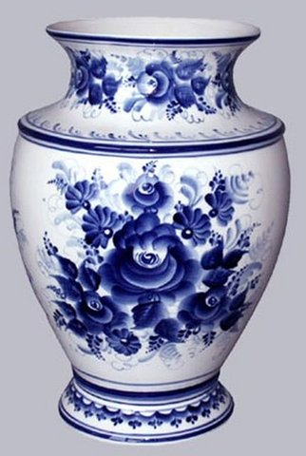
Гжель — один из традиционных российских центров производства керамики, а также это изделия из керамики с сочной синей росписью на белом фоне. Более широкое значение названия «Гжель», являющееся правильным с исторической и культурной точки зрения, — это обширный район, состоящий из 27 деревень, объединённых в «Гжельский куст». «Гжельский куст» расположен примерно в шестидесяти километрах от Москвы по железнодорожной линии Москва — Муром — Казань. Сейчас «Гжельский куст» входит в Раменский район Московской области. До революции этот район относился к Богородскому и Бронницкому уездам.

Slide 3
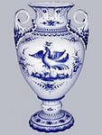
Название «Гжель» имеет балтийское происхождение, вследствие чего наиболее близкие ему топонимические параллели находятся на западе, в области балтийской гидронимии. Так, в левобережье верхнего Приднепровья находим реку Агжелка, она же Гжелка, Гжолка, Гжелька; в Смоленской области близко к рассматриваемому названию река Гжать (правый приток Вазузы), а название её притока Кзелка сопоставимо с Кжеля, наиболее ранней формой названия села Гжель (чередование ж-з в названиях Верхнего Поднепровья встречается часто). Допускается образование гидронима Гжель из балтийского gud(i)-el-
Поскольку Гжель является старинным центром производства фарфоровой, фаянсовой и глиняной посуды, ещё в 19 веке появились попытки связать непонятное название местности с её специализацией:

Slide 4
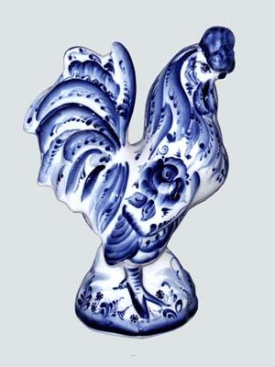
Издавна Гжель славилась своей глиной. Широкая добыча разных сортов глины велась с середины 17 века. В 1663 году царь Алексей Михайлович издал указ «во гжельской волости для аптекарских и алхимических сосудов прислать глины, которая годится к аптекарским сосудам». Тогда же для аптекарского приказа было доставлено в Москву 15 возов глины из Гжельской волости и «повелено держать ту глину на аптекарские дела: и впредь тое глину изо Гжельской волости указал государь изымать и возить тое же волости крестьянам, какая же глина в Аптекарьский приказ надобна будет». В 1770 году Гжельская волость была целиком приписана к Аптекарскому приказу «для алхимической посуды». Великий русский учёный М. В. Ломоносов, по достоинству оценивший гжельские глины, написал о них столь возвышенные слова: «…Едва ли есть земля самая чистая и без примешания где на свете, кою химики девственницею называют, разве между глинами для фарфору употребляемыми, такова у нас гжельская… , которой нигде не видал я белизною превосходнее…».

Slide 5
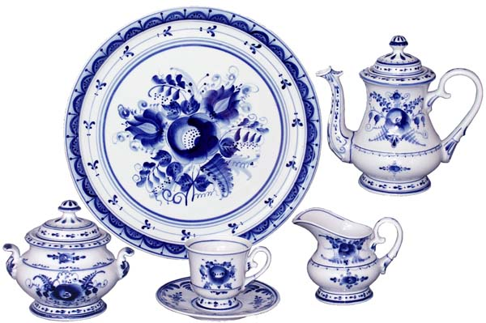
До середины XVIII века Гжель делала обычную для того времени гончарную посуду, изготавливала кирпич, гончарные трубы, изразцы, а также примитивные детские игрушки, снабжая ими Москву. Полагают, что количество выпускаемых тогда игрушек должно было исчисляться сотнями тысяч штук в год.
К 1812 году в Гжели насчитывается 25 заводов, выпускающих посуду. Среди них самыми популярными были заводы Ермила Иванова и Лаптевых в деревне Кузяево.
По подписям на оставшихся изделиях известных мастеров: Никифор Семёнович Гусятников, Иван Никифорович Срослей, Иван Иванович Кокун. Кроме посуды, делали игрушки в виде птиц и зверей и декоративные статуэтки на темы из русского быта. Блестящие белые лошадки, всадники, птички, куклы, миниатюрная посуда расписывались лиловой, жёлтой, синей и коричневой красками в своеобразном народном стиле. Краски наносились кистью. Мотивами этой росписи являлись декоративные цветы, листья, травы.
После 1802 года, когда была найдена светлая серая глина близ деревни Минино, в Гжели возникло производство полуфаянса, из которого во множестве делали квасники, кувшины и кумганы. Со второй половины 20-х годов XIX века многие изделия расписывали только синей краской. Полуфаянс отличался грубым строением и малой прочностью.

Slide 6
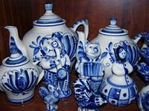
Около 1800 года в деревне Володино Бронницкого уезда крестьяне, братья Куликовы, нашли состав белой фаянсовой массы. Там же около 1800—1804 годов был основан и первый фарфоровый завод. Павел Куликов, его основатель, научился технике изготовления фарфора, работая на заводе Отто в селе Перово. Желая сохранить секрет выработки фарфора, Куликов всё делал сам, имея только одного рабочего, но, по преданиям, двух гончаров. Г. Н. Храпунов и Е. Г. Гусятников тайно проникли в мастерскую Куликова, срисовали горн (печь для обжига изделий) и завладели образцами глины, после чего открыли собственные заводы. Завод Куликова замечателен тем, что от него пошло фарфоровое производство Гжели.
Вторая четверть XIX века — период наивысших художественных достижений гжельского керамического искусства во всех его отраслях. Стремясь получить тонкий фаянс и фарфор, владельцы производств постоянно совершенствовали состав белой массы.

Slide 7
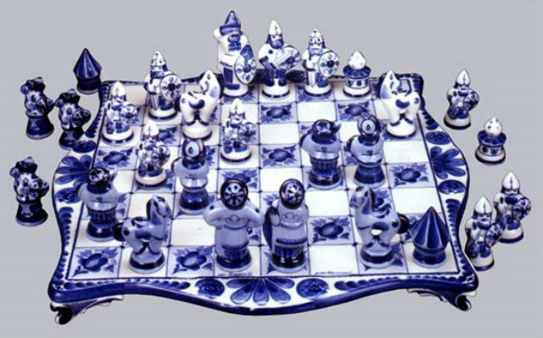
C середины XIX века многие гжельские заводы приходят в упадок, и керамическое производство сосредотачивается в руках Кузнецовых, некогда выходцев из Гжели. После революции кузнецовские заводы были национализированы.
Только с середины XX века в Гжели начинается восстановление промысла, отметившего недавно своё 670-летие. В 1930-х и 1940-х здесь была сосредоточена почти половина всех фарфорофаянсовых предприятий России.
В 1912 году на Казанской железной дороге на ветке Москва-Черусти была открыта железнодорожная станция, получившая название по местности — Гжель. Выросший при станции посёлок также называется Гжель. Посёлок состоит из двух частей, неофициально именуемых «Посёлок известкового завода», или «Известковый» (по имени находившегося здесь и снесённого известкового завода), и «Посёлок кирпичного завода», или «Труженик».
в 1929 году в деревне Турыгино была создана первая артель под названием «Вперед, керамика». Через некоторое время образовалось еще несколько артелей, которые впоследствии создали объединение «Художественная керамика».

Slide 8
Возрождение промысла в послевоенные годы связано с именами художницы Натальи Ивановны Бессарабовой и ученого Александра Борисовича Салтыкова. В изделиях мастеров ученый видел характеристики национального быта, художественного, эстетического стиля эпохи. А.Б.Салтыков вместе с Н.И.Бессарабовой подготовил методику освоения гжельской росписи, создал алфавит мазков и приемов кистевой росписи. В то время была выбрана техника подглазурной росписи кобальтом.
Л.П. Азарова.
Н.И.Бессарабова научила своих учениц делать на изделиях «широкий мазок с тональными переходами цвета от темного синего до светлого голубого, почти белого». На кружках можно было увидеть изображение сельского труда, людей с граблями, собирающих скошенную траву в стога, цветы, бабочки, стрекозы, деревья. Уже в то время на изделиях можно было увидеть надпись, символизирующие то или иное событие в жизни страны. Например, «30 лет ВЛКСМ» или «1948 СССР».
Художница Т.С. Дунашова – одна из учениц Н.И. Бессарабовой наносила узор уверенной рукой без предварительного рисунка. Ее называли мастером «цветочной росписи». Розы, лилии, колокольчики, васильки запечатлены на ее изделиях. Художница Н.Б. Квитницкая в творчестве использует элементы декоративного искусства и работает над созданием скульптур малых форм «Бабушка и внучек», «Матрена», «Птичница». Н.Б. Квитницкая. Бабушка и внучка, 1966
Художница Л.П.Азарова создает посуду крупных форм, украшая ее лепными изделиями. Например, на плечиках квасника фигурки петухов, готовых броситься друг на друга. Крышки у чайников украшены цветами. Все ее изделия несмотря на свою красоту сохраняют свое бытовое назначение.

